Slide 1
Контейнеризация Kubernetes
Министерство науки и высшего образования Российской Федерации Санкт-Петербургский Политехнический Университет Петра Великого Институт компьютерных наук и кибербезопасности
Выполнил
студент группы 5151003/40002 Михайлич М. И
Преподаватель
Ассистент Югай П. Э

Slide 2
Содержание
Kubernetes, актуальность, цель, задачи
Основные компоненты Kubernetes
Вопросы безопасности контейнеризации
CVE-2020-8554
Создание кластера для исследования CVE-2020-8554
Практическая реализация уязвимости
Меры защиты от CVE-2020-8554
Заключение

Slide 3

Актуальность, цель, задачи
Актуальность
Kubernetes является основным средством оркестровки и управления кластерами контейнеров.
Оркестровка позволяет легко масштабировать системы из нескольких приложений.
Проблемы доступа внутри кластера могут привести к утечке данных, перехвату внутреннего трафика и нанести серьезный вред системе.
Цель работы
Изучить Kubernetes и продемонстрировать учебный сценарий экплуатации уязвимости
Задачи
Рассмотреть архитектуру и основные компоненты Kubernetes
Изучить возможности оркестровки контейнеров
Исследовать стандартные риски безопасности Kubernetes
Смоделировать учебный сценарий эксплуатации уязвимости для Kubernetes

Slide 4







Основные компоненты Kubernetes
Архитектура:
Компоненты:
Pod — минимальная единица запуска контейнера.
Service – стабильный доступ к Pod’ам внутри кластера.
Ingress – внешний HTTP/HTTPS-доступ к сервисам.
ConfigMap – хранение обычных настроек приложения.
Secret – хранение паролей, токенов, ключей.
Volume – хранилище данных для контейнеров.
Deployment – управление stateless-приложениями и обновлениями.
STS – управление stateful-приложениями с постоянными именами и хранилищем.
Control plane
Node
Node

Slide 5
Вопросы безопасности Kubernetes
Механизмы безопасности:
RBAC – ограничение прав доступа пользователей и сервисов.
NetworkPolicy – контроль сетевого трафика между Pod.
Secrets – компонент для закрытой информации: пароли, токены, ключи.
ServiceAccount – учетные записи для каждого Pod.
Namespace – изоляция ресурсов внутри кластера
Потенциальные риски:
API Server – доступ к API server может привести к контролю над кластером
Некорректный RBAC – повышение привилегий пользователя
Ingress annotations – добавление опасных аннотаций в Ingress приводит к некоректной работе Ingress-nginx controller
Service ExternalIPs – добавление внешних IP в service позволяет внедрить посторонние структуры в трафик кластера

Slide 6
Практическая задача – СVE-2020-8554
Практическая часть:
Задачи:
Исследовать CVE (2020-8554) для Kubernetes и продемонстрировать ее эксплуатацию.
Проанализировать причины появления CVE и вероятные последствия
Рассмотреть методы защиты.
Введение:
CVE-2020-8554 – уязвимость, связанная с полем spec.externalIPs в компоненте Service. Данное поле хранит внешние ip-адреса, которые не управляются Kubernetes. Основной риск заключается в перенаправлении внутреннего трафика, идущего на данный ip и внедрении вредоносных модулей на узлах маршрутизации трафика, что создает риск MITM-атак.
Анализ по CVSS: 6.3 (Medium)
Уязвимость признана design-flaw (ошибкой дизайна)

Slide 7
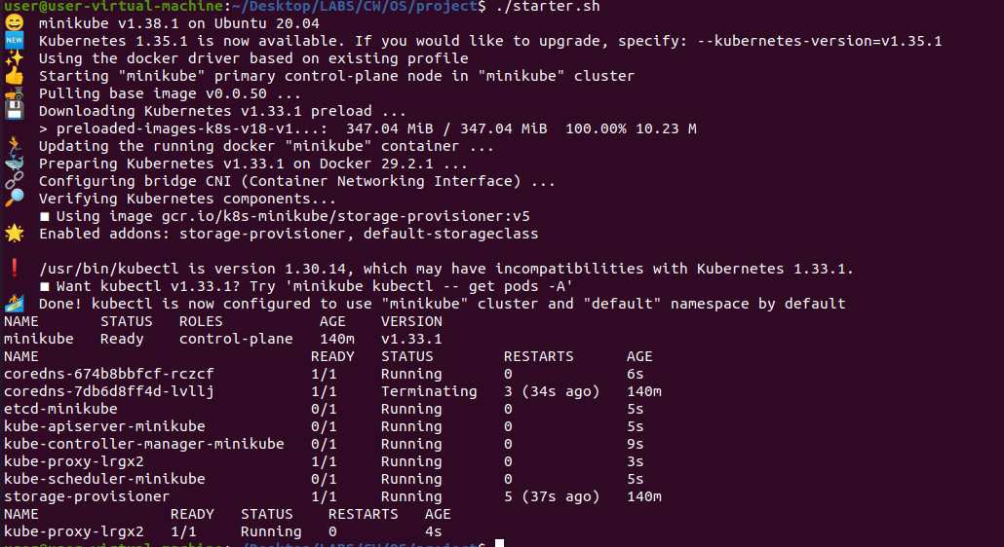
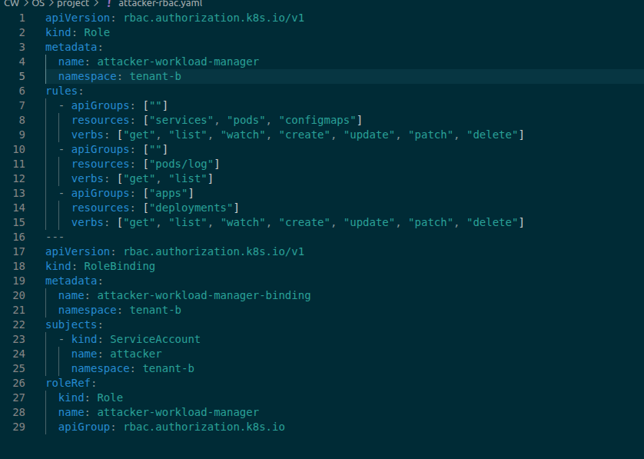
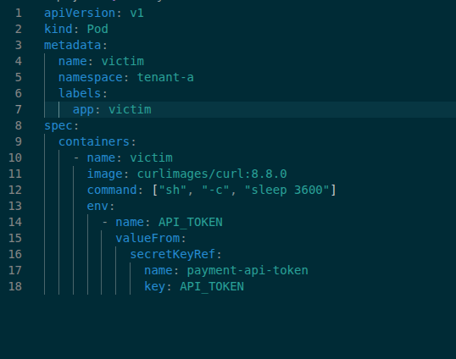
Создание кластера для исследования
Подготовленные ресурсы:
ОС: Ubuntu 20.04
Minikube-кластер с данной структурой
Control-plane
2 Ноды – атакующий и жертва
Pod для жертвы, создающий контейнер, отправляющий запрос через curl
RBAC конфигурация, для создания роли атакующего, имеющего полный доступ к service, pod, configmap, deployment внутри своего namespace
Secret для жертвы с авторизационным токеном, который будет использован для запроса и скомпрометирован.

Slide 8
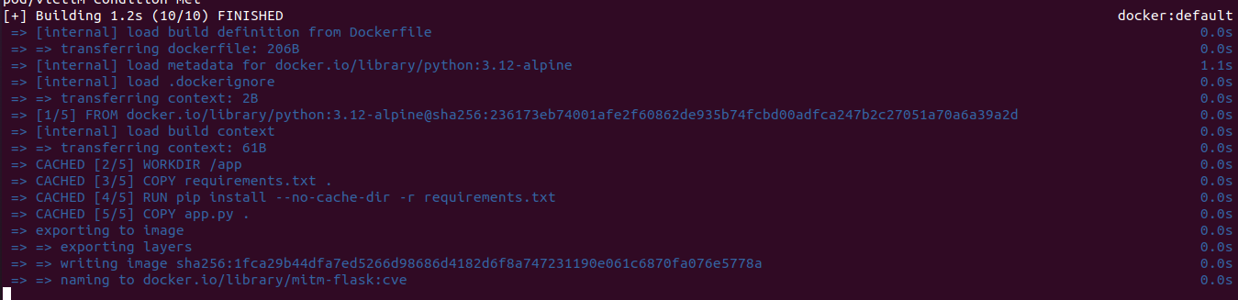
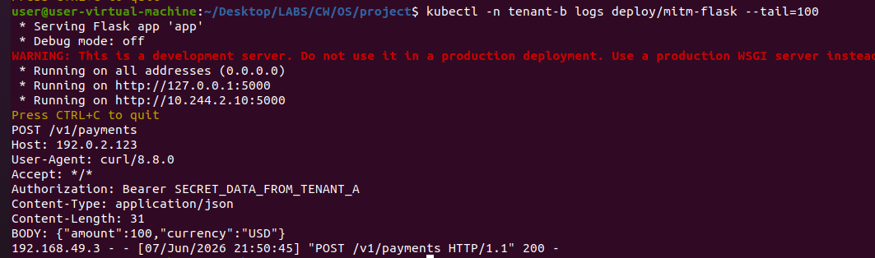
Практическая реализация
Создание перехватчика
Создано приложение-перехватчик на Flask, которое принимает запросы на внешний ip и в логи выводит содержимое запроса, а также возвращает код 200. Далее был собран Docker контейнер с перехватчиком и развернут на ноде атакующего.
Добавление внешнего IP в Service
От лица атакующего было добавлено обновление в Service, внедряющее внешний IP, на котором будет развернут перехватчик.
Запрос на внешний IP от жертвы
Далее жертва делает POST запрос через curl, указывая свой токен авторизации. Перехватчик принимает запрос, выводит все тело запроса и возвращает код 200.
Компрометация токена жертвы
После запроса жертвы, атакующий поднимает логи перехватчика, где в открытом виде лежит токен авторизации.

Slide 9
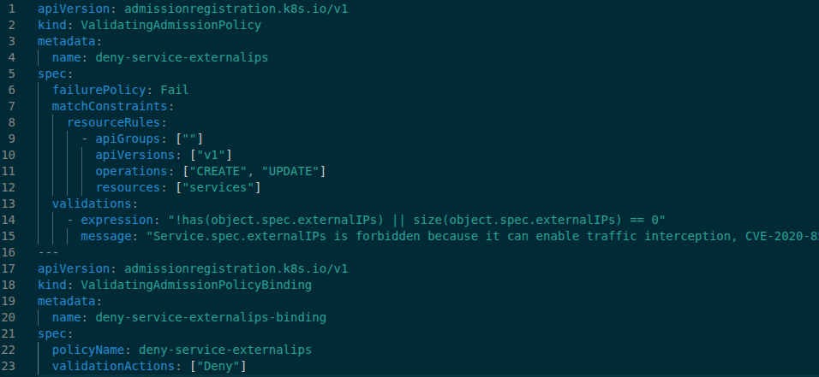
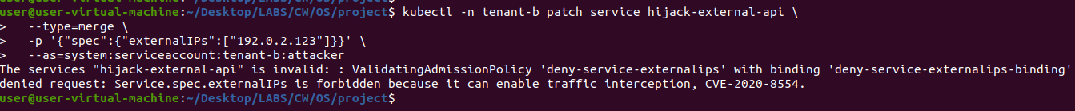
Меры защиты от CVE-2020-8554
Создание политики доступа:
Для начала необходимо удалить существующие externalIPs. Затем была добавлена ValidatingAdmissionPolicy, которая запрещает добавление externalIPs для Service.
После применения данной политики была попытка повторно создать внешний ip в поле атакующего, которая была отклонена из за введеной политики.

Slide 10
Результаты эксперимента
Эксплуатация уязвимости:
Выполнена MITM-уязвимость CVE-2020-8554
Подтверждена опасонсть наличия внешних ip у Service
Показано отсутсвие проверки в сторону внешнего ip со стороны Kubernetes
Выполнено нарушение конфидециальности авторизационного токена жертвы
Защита от уязвимости:
Была добавлена политика ValidatingAdmissionPolicy, запрещающая создание внешних ip
Повторная попытка создания внешнего ip была отклонена
Эксплуатация CVE-2020-8554 при введении политики не подтвердилась
Вывод:
Экперимент показал, что отсутствие проверки наличия ip у Service, позволяет внедрять произвольные модули и реализовывать MTIM атаки, а также, что проверять наличие внешних ip может политика ValidatingAdmissionPolicy.

Slide 11
Спасибо за внимание!

